Slide 1
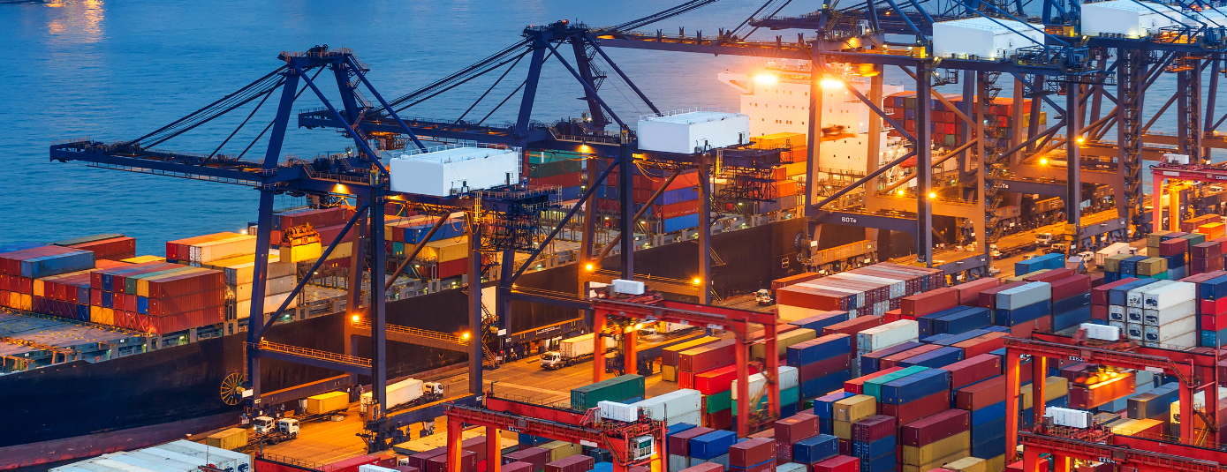
Congreso Internacional de Comercio Exterior
"Competitividad en el Comercio Exterior: Costos y Sobrecostos"

Slide 2
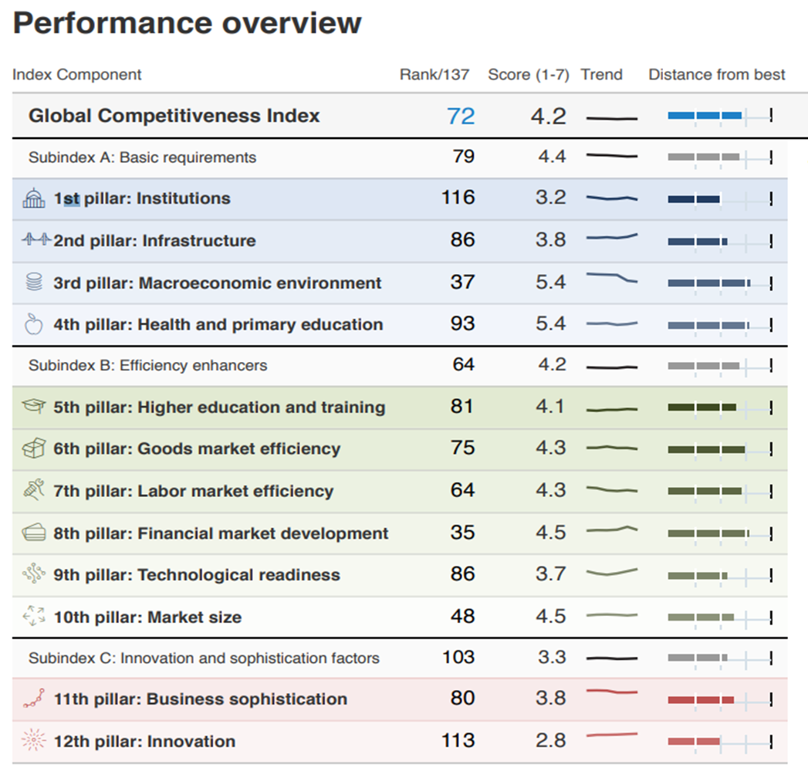
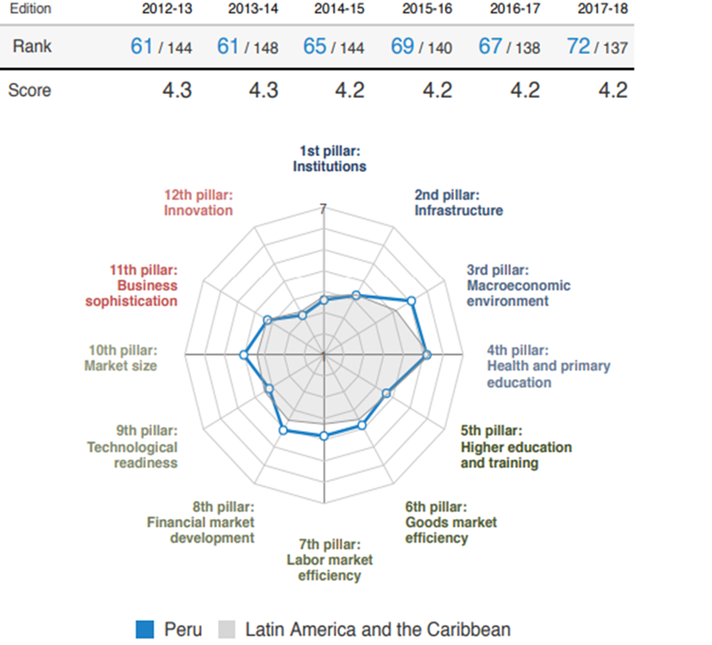
Peru en cifras: The Global Competitiveness Index 2017-2018

Slide 3
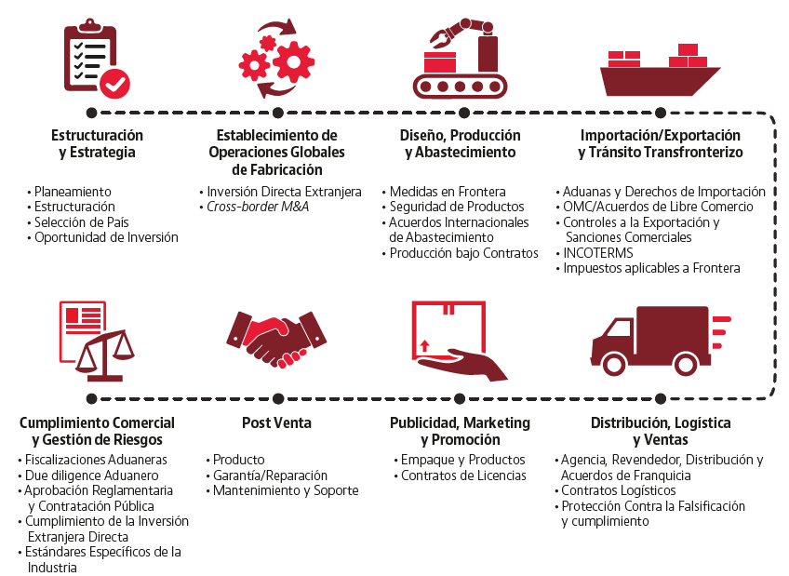
Sobrecostos: en Todas las Etapas de la Cadena Productiva

Slide 4

